Slide 1
IT4853
Tìm kiếm và trình diễn thông tin
Bài 8. Đánh giá kết quả tìm kiếm (2)
IIR.C8. Evaluation in information retrieval
TS. Nguyễn Bá Ngọc, Bộ môn Hệ thống thông tin, Viện CNTT & TT
ngocnb@soict.hust.edu.vn
Hà Nội, 2016

Slide 2
Nội dung chính
1. MRR
2. NDCG
3. Xây dựng bộ dữ liệu kiểm thử

Slide 3
MRR
MRR đánh giá cao kết quả phù hợp ở đầu danh sách.
MRR thường được sử dụng để đánh giá kết quả tìm kiếm khi chỉ có một văn bản phù hợp:
  Tìm kiếm trang chủ của một tổ chức, vấn tin về một sự kiện v.v.;
  Kết quả phù hợp càng xa vị trí đầu danh sách người dùng càng tốn nhiều thời gian tiếp cận văn bản đó;
Trung bình hạng nghịch đảo: MRR: Mean Reciprocal Rank

Slide 4
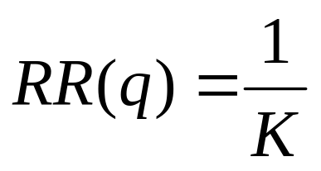
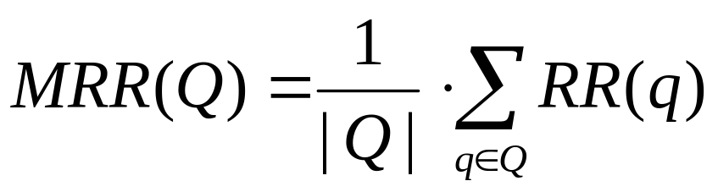
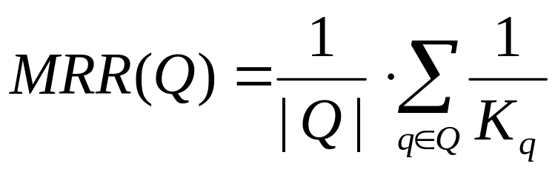
MRR (2)
Gọi K là vị trí của kết quả đầu tiên phù hợp với q
Gọi Q là tập truy vấn mẫu:

Slide 5
Nội dung chính
1. MRR
2. NDCG
3. Xây dựng bộ dữ liệu

Slide 6
Phù hợp đa mức
Đánh giá sự phù hợp của văn bản và truy vấn theo nhiều mức khác nhau:
  Ký hiệu rel_{i} là mức phù hợp của văn bản d_{i};
  rel = 0 là không phù hợp; rel_{i} > rel_{j}, thể hiện văn bản d_{i} phù hợp hơn so với văn bản d_{j}.
Notes:
Trong trường hợp phù hợp nhị phân, văn bản chỉ có thể phù hợp hoặc không phù hợp với câu truy vấn. rel = 1 là phù hợp, rel = 0 là không phù hợp.

Slide 7
NDCG
NDCG:
  Được đo trên bộ dữ liệu kiểm thử phù hợp đa mức;
  Ngày càng được sử dụng rộng rãi hơn để đánh giá kết quả tìm kiếm trên Web và đánh giá các phương pháp học xếp hạng;
  Khái niệm cơ bản của NDCG là khái niệm lợi ich.
Thuật ngữ:
  N: Normalized: Chuẩn hóa; D: Discounted: cắt giảm;
  C: Cumulative: Tổng hợp; G: Gain: Lợi ích;
  NDCG: Normalized Discounted Cumulative Gain.
Notes:
Học xếp hạng là hướng nghiên cứu áp dụng các giải thuật học máy để xếp hạng văn bản.

Slide 8
Lợi ích
Lợi ích của một kết quả tìm kiếm tỉ lệ thuận với mức phù hợp của kết quả: Kết quả càng phù hợp thì càng hữu ích với người dùng, và càng đóng góp nhiều vào lợi ích của tập kết quả.
Thuật ngữ:
Lợi ích: G: Gain

Slide 9
Tổng lợi ích
CG của n kết quả tìm kiếm đầu tiên
  CG = r₁+r₂+…+ r_{n}
  Với r₁, r₂, …r_{n} là mức phù hợp của các văn bản
Thuật ngữ:
Tổng lợi ích: CG: Cumulative Gain

Slide 10
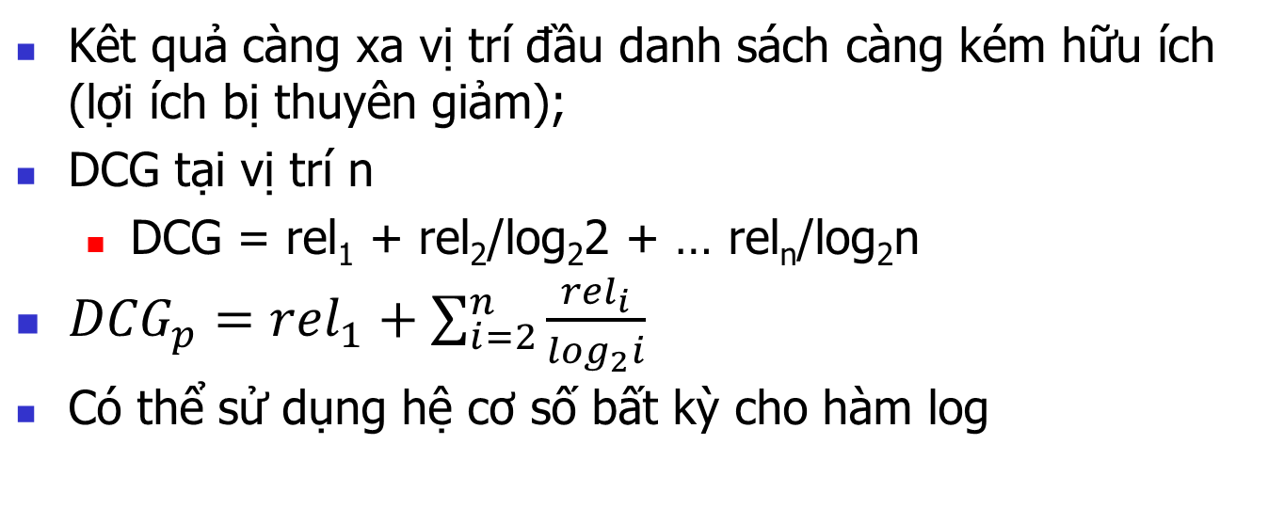
Tổng lợi ích thuyên giảm
Thuật ngữ:
Tổng lợi ích thuyên giảm:
DCG: Discounted Cumulative Gain
Notes:
Không discount các vị trí nhỏ hơn cơ số b

Slide 11
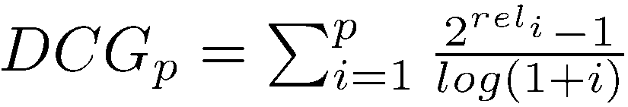
Tổng lợi ích thuyên giảm (2)
Công thức khấu trừ giá trị lợi ích khác:
  Nhấn mạnh những văn bản có độ phù hợp cao
Notes:
Tồn tại một vài biến thể của NDCG. Tuy nhiên quy luật đánh giá tính hữu ích là không đổi. Tỉ lệ thuận với rel, tỉ lệ nghịch với rank.

Slide 12
Ví dụ
10 văn bản đã xếp hạng được đánh giá theo thang điểm phù hợp 0-3:
  3, 2, 3, 0, 0, 1, 2, 2, 3, 0
DG:
  3, 2/1, 3/1.59, 0, 0, 1/2.59, 2/2.81, 2/3, 3/3.17, 0
  = 3, 2, 1.89, 0, 0, 0.39, 0.71, 0.67, 0.95, 0
DCG:
  3, 5, 6.89, 6.89, 6.89, 7.28, 7.99, 8.66, 9.61, 9.61

Slide 13
Chuẩn hóa
NDCG: là giá trị chuẩn hóa bằng cách chia DCG của tập kết quả cho DCG của xếp hạng mẫu.
  Xếp hạng mẫu là thứ tự giảm dần mức phù hợp của văn bản;
  Giá trị chuẩn hóa thích hợp để so sánh những kết quả có số lượng văn bản phù hợp khác nhau.
NDCG: Normalized Discounted Cumulative Gain
Notes:
Perfect ranking:
3, 3, 3, 2, 2, 2, 1, 0, 0, 0
ideal DCG values:
3, 6, 7.89, 8.89, 9.75, 10.52, 10.88, 10.88, 10.88, 10
Actual DCG:
3, 5, 6.89, 6.89, 6.89, 7.28, 7.99, 8.66, 9.61, 9.61
NDCG values (divide actual by ideal):
1, 0.83, 0.87, 0.76, 0.71, 0.69, 0.73, 0.8, 0.88, 0.88
NDCG ≤ 1 at any rank position

Slide 14
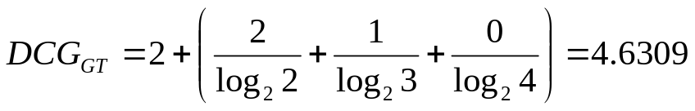
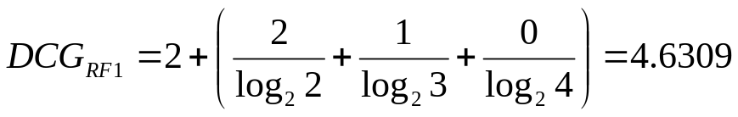
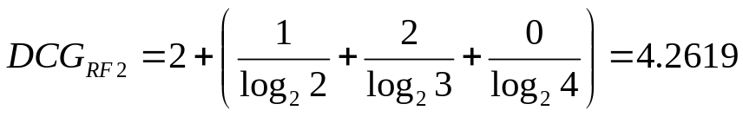

Ví dụ
4 văn bản: d₁, d₂, d₃, d₄
i | Giá trị mẫu |  | Hàm xếp hạng₁ |  | Hàm xếp hạng₂
 | Thứ tự văn bản | r_{i} | Thứ tự văn bản | r_{i} | Thứ tự văn bản | r_{i}
1 | d4 | 2 | d3 | 2 | d3 | 2
2 | d3 | 2 | d4 | 2 | d2 | 1
3 | d2 | 1 | d2 | 1 | d4 | 2
4 | d1 | 0 | d1 | 0 | d1 | 0
 | NDCG_{GT}=1.00 |  | NDCG_{RF1}=1.00 |  | NDCG_{RF2}=0.9203

Slide 15
Nội dung chính
1. MRR
2. NDCG
3. Xây dựng bộ dữ liệu kiểm thử

Slide 16
Đánh giá tính phù hợp
Khó khăn: Sự phù hợp là rất trừu tượng
  Người dùng thường kết luận văn bản có phù hợp hay không sau khi đọc;
  Những người dùng khác nhau có thể có đánh giá khác nhau về tính phù hợp của văn bản.
Hướng khắc phục: Cần sử dụng chung một định nghĩa tường minh thế nào là văn bản phù hợp cho cả nhóm xây dựng tập kết quả mẫu.

Slide 17
Ví dụ một truy vấn trong TREC
<top>
<num> Number: 351
<title> Falkland petroleum exploration
<desc> Description:
What information is available on petroleum exploration in the South Atlantic near the Falkland islands?
<narr> Narrative:
Any document discussing petroleum exploration in the South Atlantic near the Falkland Islands is considered relevant. Documents discussing petroleum exploration in continental South America are not relevant.
</top>

Slide 18
Định nghĩa sự phù hợp
TREC định nghĩa sự phù hợp như sau:
If you were writing a report on the subject of the topic and would use the information contained in the document in the report, then the document is relevant. Only binary judgments ("relevant" or "not relevant") are made, and a document is judged relevant if any piece of it is relevant (regardless of how small the piece is in relation to the rest of the document).
Giả sử nếu bạn đang viết một báo cáo về chủ đề đang xét và bạn muốn sử dụng thông tin chứa trong một văn bản cụ thể trong báo cáo của mình thì văn bản đó được coi là phù hợp. Chỉ thực hiện đánh giá nhị phân (“phù hợp" hoặc “không phù hợp"), và một văn bản được coi là phù hợp nếu một phần bất kỳ của nó là phù hợp (không quan tâm phần đó nhỏ tới mức nào nếu so sánh với phần còn lại của văn bản).

Slide 19
Kiểm định đánh giá phù hợp
Kết quả thu được bởi các thành viên có thể được sử dụng để đánh giá kết quả tìm kiếm nếu đảm bảo tính thống nhất trên một ngưỡng xác định
Đo sự thống nhất bằng cách nào?
Mức độ thống nhất giữa các bộ kết quả thường được đo bằng hệ số Kappa

Slide 20

Hệ số Kappa
P(E) = giá trị mong đợi của tỉ lệ thống nhất ngẫu nhiên,
P(A) = tỉ lệ thống nhất giữa những đánh giá
Thường chấp nhận к trong khoảng [2/3, 1.0].
Cần điều chỉnh phương pháp đánh giá phù hợp đang sử dụng nếu к quá nhỏ.

Slide 21
Ví dụ tính chỉ số kappa
Đánh giá 1 | Đánh giá 2
 |  | Yes | No | Total
 | Yes | 300 | 20 | 320
 | No | 10 | 70 | 80
 | Total | 310 | 90 | 400
Theo dõi tỉ lệ số lần thống nhất của kết quả
P(A) = (300 + 70)/400 = 370/400 = 0.925
Giá trị biên tổng hợp
P(không phù hợp) = (80 + 90)/(400 + 400) = 170/800 = 0.2125
P(phù hợp) = (320 + 310)/(400 + 400) = 630/800 = 0.7878
Giá trị xác suất của sự thống nhất ngẫu nhiên P(E) =
P(không phù hợp)² + P(phù hợp)² = 0.21252² + 0.78782² = 0.665
Chỉ số kappa к = (P(A) − P(E))/(1 − P(E)) =
(0.925 − 0.665)/(1 − 0.665) = 0.776 (trong khoảng được chấp nhận)

Slide 22
Bài tập 8.1
 | GT1 | GT2
q₁ | NRNNN | NNNNR
q₂ | NNRNN | RNNNN
So sánh hai giải thuật theo tham số MRR

Slide 23
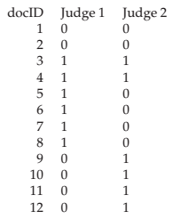
Bài tập 8.2
Giả sử hệ thống tìm kiếm trả về tập kết quả là {4, 5, 6, 7, 8}:
a) Tính kappa giữa hai danh sách kết quả đánh giá;
b) Tính P, R và F1 trong trường hợp văn bản được coi là phù hợp nếu cả hai cùng đánh giá là phù hợp;
c) Tính P, R và F1 trong trường hợp văn bản được coi là phù hợp nếu một trong hai đánh giá là phù hợp.
d) Thiết lập hai danh sách kết quả bất kỳ để:
d1) kappa = -1; d2) kappa = 1;

Slide 24


